Slide 1

Исполнитель: Парусов В.А. Руководитель: Васильев А.А.
Peter the Great
Saint-Petersburg Рolytechnic University
Constant DIP GPU Driven Rendering Pipeline
Обзор спринта
14.09.22

Slide 2
Постановка задачи
Уменьшить зависимость скорости отрисовки трехмерных сцен от производительности центрального процессора
Предложить архитектуру графического конвейера использующего константное количество вызовов отрисовки относительно количества объектов сцены
Оценить производительность предложенного конвейера

Slide 3
Постановка задачи на спринт
Ответить ещё раз боту Алисе
Перейти с системы контроля версий «директории Diploma1/Diploma2/…/Diploma6» на Github
Начать переписывать имеющийся код, чтобы уйти от работы с библиотекой «Platform», так как она удобна для написания примеров, но не очень удобна для написания диплома

Slide 4
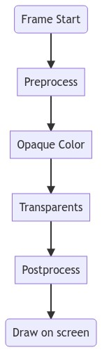
Основная идея
Большая часть систем отрисовки трехмерной графики работает по схожей архитектуре
Реализовать 2 графических конвейера
Использующий стандартный подход
Использующий предложенные мной методы

Slide 5
Предлагаемый алгоритм
Использовать систему Pool-ов
Иметь Texture Pool, Transform Pool, Material Pool и тд.
Для их реализации использовать технологию Bindless ресурсов
Иметь отдельный Navigation/Index Pool в котором для каждого объекта будут хранится индексы на интересующие записи в интересующих Pool-ах
Indices Pool
Transforms Pool
Materials Pool
Texture Pool

Slide 6
Предлагаемый алгоритм
Использовать технологию Indirect Drawing
Для каждого indirect draw требуется 2 фазы: ComputePreprocess и ExecuteIndirect
ComputePreprocess вызывает вычислительный шейдер и параллельно обработает все объекты
ExecuteIndirect отрисует все объекты, которые ComputePreprocess предложит для отрисовки
Так как используются разные вычислительные блоки, при наличии нескольких indirect draw, можно запускать ExecuteIndirect предыдущего параллельно ComputePreprocess следующего.
Compute (Culling)
Draw Call (Indirect)

Slide 7
Предлагаемый алгоритм
Использовать технологию Order Independent Transparency
Из-за того что мы отрисовываем объекты параллельно, нет возможности отсортировать их, поэтому стандартные алгоритмы отрисовки прозрачных объектов нам не подходят

Slide 8
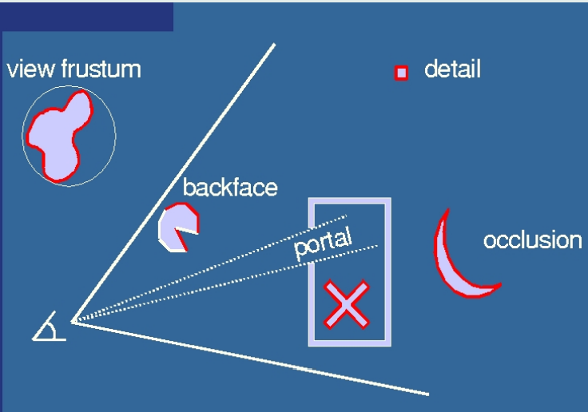
Предлагаемый алгоритм
Использовать технологии обработки видимости
На данный момент выделяют 5 видов Culling-а: Frustum Culling, Backface Culling, Detail Culling, Portal Culling, Occlusion Culling
Благодаря этапу ComputePreprocess в Indirect Drawing можно более эффективно использовать эти технологии, не затрачивая времени CPU

Slide 9
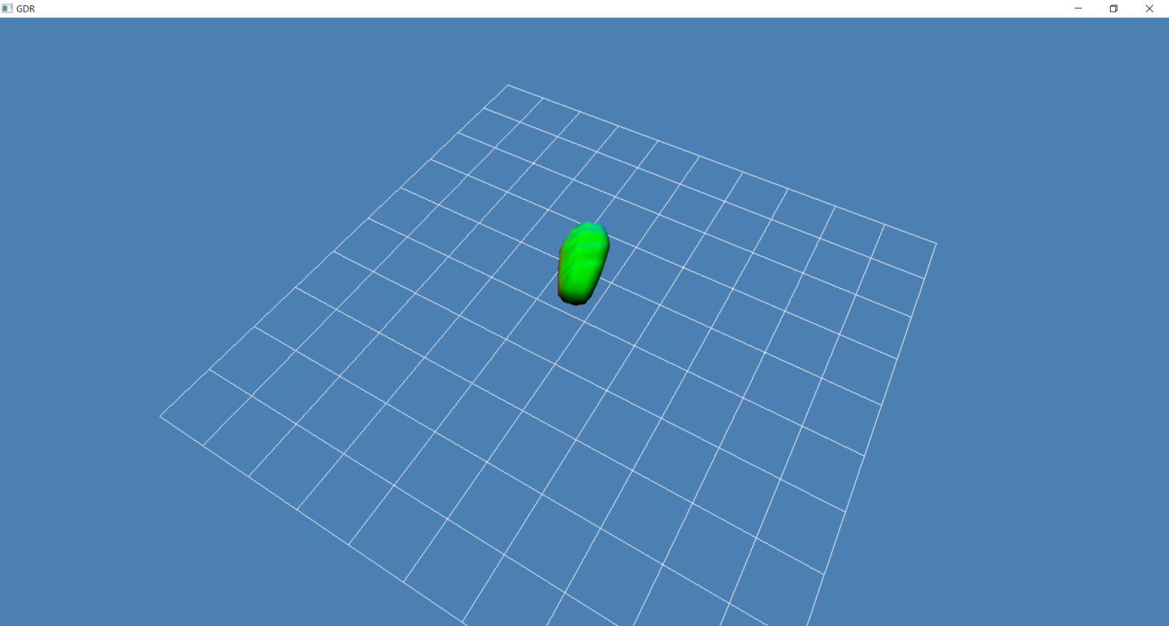
Результаты
Переписанное под новую архитектуру приложение, использующее стандартный подход отрисовки.
С поддержкой PIX Marker-ов для замеров производительности
С поддержкой Assimp для загрузки моделек

Slide 10
Заключение
Реализовано
Новая архитектура приложения
План на следующую неделю
Ответить ещё раз боту Алисе
Решить проблемы связанные с UAV
Продолжить реализовать, то что было реализовано летом

